Slide 1

Straatzorg in de Praktijk
Nienke de Graauw (straatdokter), Trudy Wijnia (straatverpleegkundige), Peter van Beek (fotograaf) en Lieke van der Heijden (NSG)
Lunchlezing B30 15 mei 2025

Slide 2
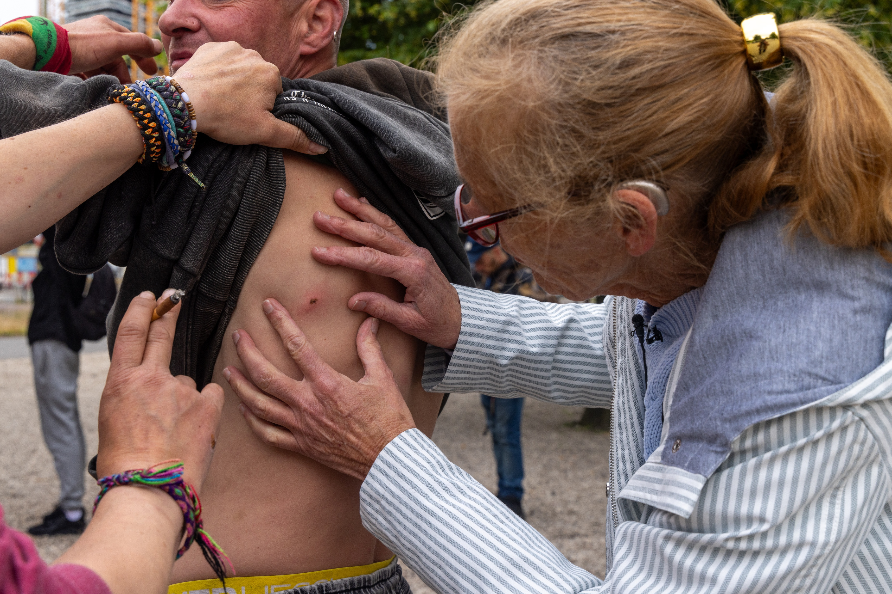

DE PRAKTIJK

Slide 3
vpk = verpleegkundige
VS = verpleegkundig specialist
POH = praktijkondersteuner huisarts (GGZ of SOMatiek
4 TYPEN STRAATZORGPRAKTIJKEN
Eindhoven | Tilburg | Arnhem | Rotterdam
Huisartspraktijk met straatzorg geïntegreerd | Parallelle huisartspraktijk: samenwerking huisarts met GGD-vpk | Nurse-led straatzorg door GGD/OGGZ | Straatzorgpraktijk
1 huisarts 7u/w VS 7 u/w POH 20 u/w Basisartsen 2u/w | 1 huisarts; 10 u/w 1 vpk; 18 u/w | 2 vpk; 8 u/w | 12 huisarts 100 u/w 4 assis. 2 praktijk vpk 2 POH (GGZ en SOM) 1 praktijkmanager 1 gastheer/erv.desk.
3200 consulten/jaar (en 1000 hostel/vplg.zorg) | 120 consulten/jaar plus 500 vpk consulten/jaar | 300 consulten/jaar | 12000 consulten/jaar
Verzekeraars (VGZ, CZ opslag per kwartaal) CAK: SOV, OVV Module 13044 | Gemeente via GGD | Gemeente via overeenkomst GGD/OGGZ | Verzekeraars Financiering op maat ZK M&I bekostiging 13044 Modules & ketenzorg CAK: SOV en OVV Donaties
type praktijk
bemensing
consult 2024
directe financiering

Slide 4
POPULATIE IN DE STRAATZORGPRAKTIJKEN
Dak- en thuisloze mensen: buitenslapers, bankslapers, ‘wonend’ in nachtopvang,
In april 2025 hebben 645 organisaties in 9 regio’s het aantal dak- en thuisloze mensen per gemeente in kaart gebracht; de ETHOS telling
Deze telling in 57 gemeenten maakt dat de schatting in heel Nederland om minimaal 100.000 personen gaat
30% vrouwen
30% ongedocumenteerd
16.000 kinderen

Slide 5
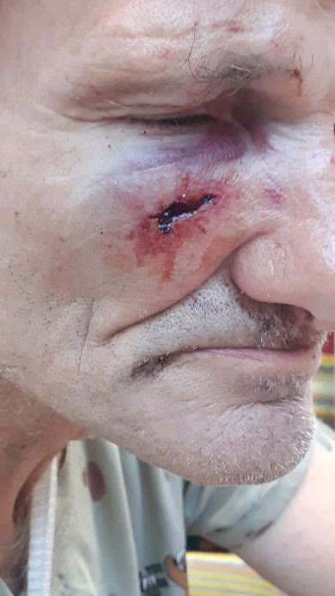
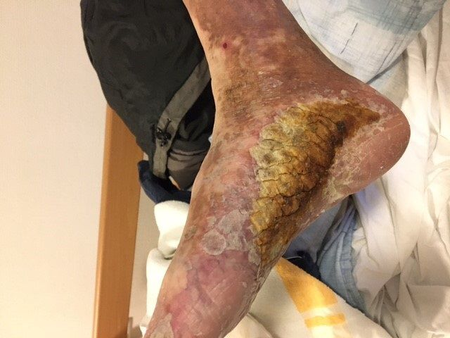
DAKLOOSHEID IS HEEL ONGEZOND
Levensverwachting 14-16 jaar korter
Vrouwen meest kwetsbaar
25% verslaving, veel psychiatrie
Veel meer infecties, letsels en chronische ziekten

Slide 6
ONVERVULDE ZORGBEHOEFTEN BIJ DAKLOZEN
30% geen toegang tot huisarts ondanks behoefte
Tandartsenzorg
GGZ
Ondersteuning schulden en eenzaamheid
Redenen:
Onverzekerd – geen geld voor zorg
Schaamte / gevoel afgewezen te worden
Toegang en procedures te complex
Weinig vertrouwen in anderen en zichzelf

Slide 7
BARRIERES IN TOEGANG TOT ZORG
Vanuit patiënt:
Zorg mijden (angst, wantrouwen, verslaving, onbegrip)
Soms moeizame communicatie (psychiatrie, LVB, cognitieve problemen)
Leven “met de dag” staat haaks op nadenken over gezondheidszaken
Vanuit de zorgketen:
Stigma jegens daklozen, verslaafden (“ingewikkeld, kost veel tijd, zinloos, gedragsproblemen”)
Bepaalde behandelingen niet gestart bij geen onderdak/onvoldoende begrip/onvoldoende bereikbaar/afwezig systeem
(Vermeende) financiële hobbels bij geen verzekering

Slide 8
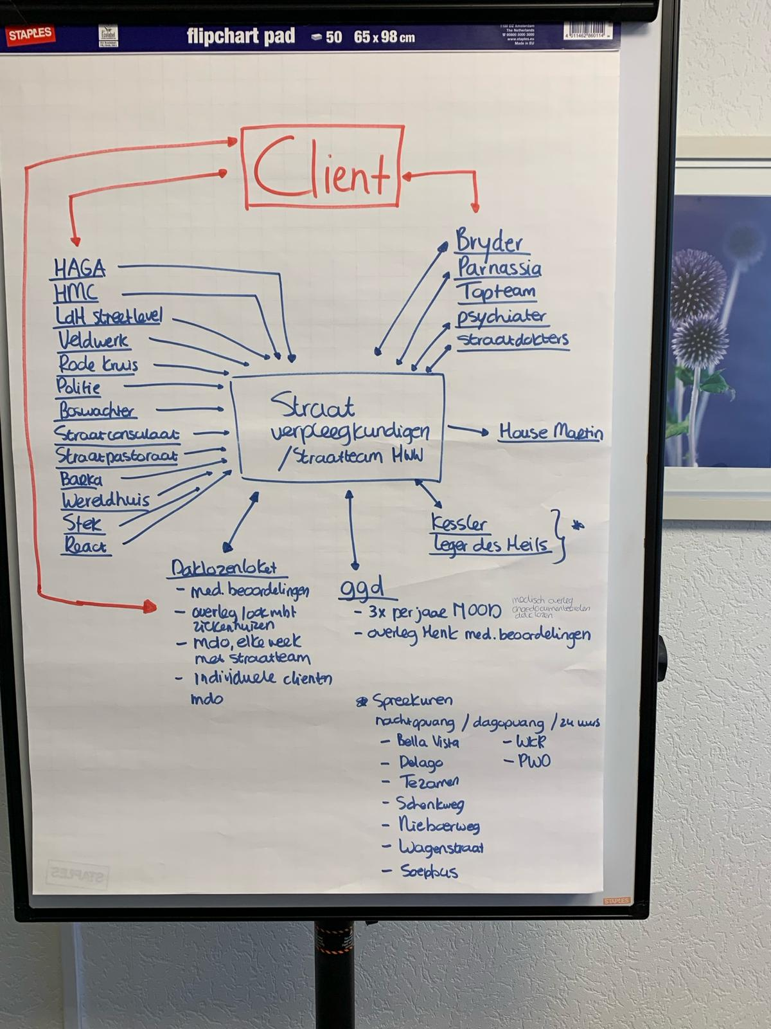
COMPLEXITEIT VAN SAMENWERKEN IN VERSCHILLENDE DOMEINEN
Nauwe samenwerking van straatzorgverleners met:
GGD en/of GGZ; verslavingszorg
Samenwerking/toeleiding ziekenhuis
Maatschappelijke opvang en straatwerkers
Sociale zekerheid: uitkering, postadres, verzekering, schuldhulpverlening, etc)
Justitie (in- en uitstroom PI) en politie
VG-zorg (voor LVB)

Slide 9

STRAATZORGPRAKTIJK VERSUS REGULIERE HUISARTSENPRAKTIJK
Uitgevoerd onderzoek in 2024 door KPMG in opdracht van Kruispost en NSG:
Straatzorgpraktijken zien een 20-95 keer zoveel onverzekerde mensen
Het aantal consulten per patiënt is lager in de straatzorg
Meer verstandelijke beperking, chronische psychiatrie en verslaving in straatzorg
Minder chronische lichamelijke ziekten geregistreerd onder straatzorg patiënten
Meer letsel en infectieziekten in de straatzorgpopulatie
Minder verwijzingen per patiënt
De gemiddelde praktijkkosten van straatzorg zijn lager, maar omdat er minder consulten per dag zijn, zijn de gemiddelde kosten per consult hoger

Slide 10
MAATSCHAPPELIJK BELANG VAN STRAATZORG
Gezondheidsverbetering
Onnodig persoonlijk leed, en zelfs vroegtijdig overlijden, van kwetsbare mensen kan worden voorkomen.
Kostenbesparing in de zorgketen
Niet of te laat verleende eerstelijnszorg leidt tot intensievere, en dus duurdere, zorg later. Voorkomen druk op ziekenhuizen, spoedeisende hulp en langdurige zorg.
Maatschappelijke kostenreductie
Tijdige 1e / 2e lijns zorg en GGZ draagt bij aan het verlagen van maatschappelijke kosten voor politie, justitie, maatschappelijke opvang en het bredere sociale domein, waaronder welzijnswerk, schuldhulpverlening en sociale diensten.
Verbetering van de sociale veiligheid
Mensen die zonder begeleiding of medicatie gedwongen worden te overleven op straat kunnen ‘gedoe’ in de openbare ruimte veroorzaken.

Slide 11

Slechte toegang en kwaliteit van zorg
Mn problemen om te verwijzen naar tandarts / GGZ
Te weinig “daklozenbedden” - verpleeghuiszorg
Behoefte aan training mn t.a.v.
communicatie met patiënten met lage geletterdheid
Omgaan met verwarde patiënten
Verslavingen en multimorbiditeit
Pijn behandeling / palliatieve zorg bij verslaafden

Slide 12
STRAATZORGPRAKTIJK
VERSUS REGULIERE HUISARTSENPRAKTIJK
Onderzoek 2024 door KPMG in opdracht van Kruispost en NSG:
20-95 keer zoveel onverzekerde mensen
Minder consulten per patiënt
Consultduur langer
Meer verstandelijke beperking, chronische psychiatrie en verslaving
Minder chronische lichamelijke ziekten geregistreerd
Meer letsel en infectieziekten
Minder verwijzingen per patiënt
Gemiddelde praktijkkosten lager - gemiddelde kosten per consult hoger

Slide 13

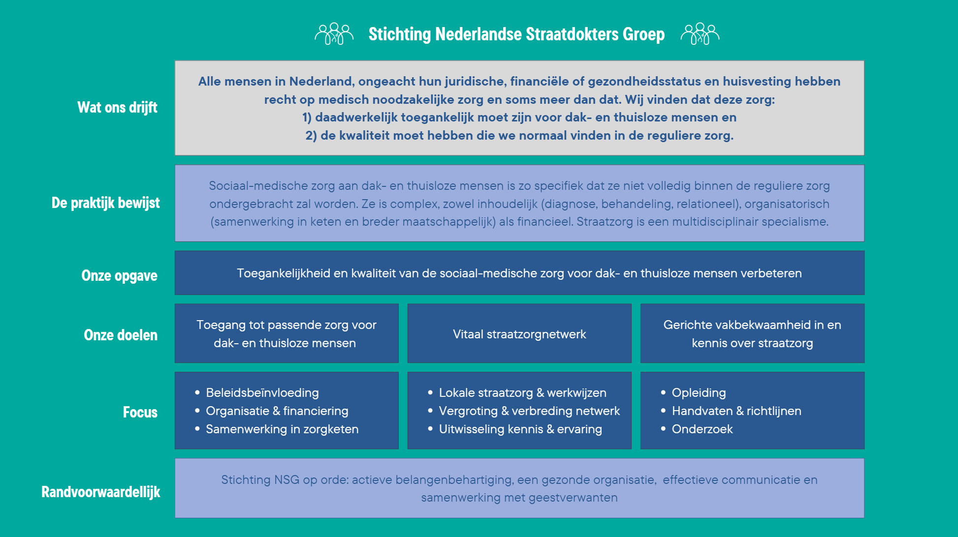


Slide 14
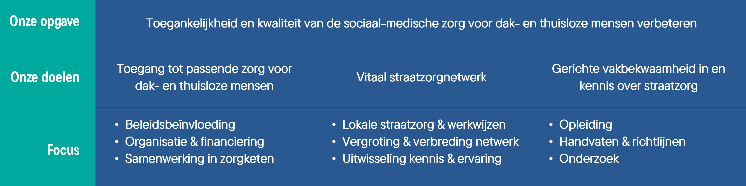
OPGAVE – DOELEN - FOCUS
OPGAVE – DOELEN - FOCUS

